Slide 1

Projeto Interdisciplinar
Paulo Alceu Rezende

Slide 2
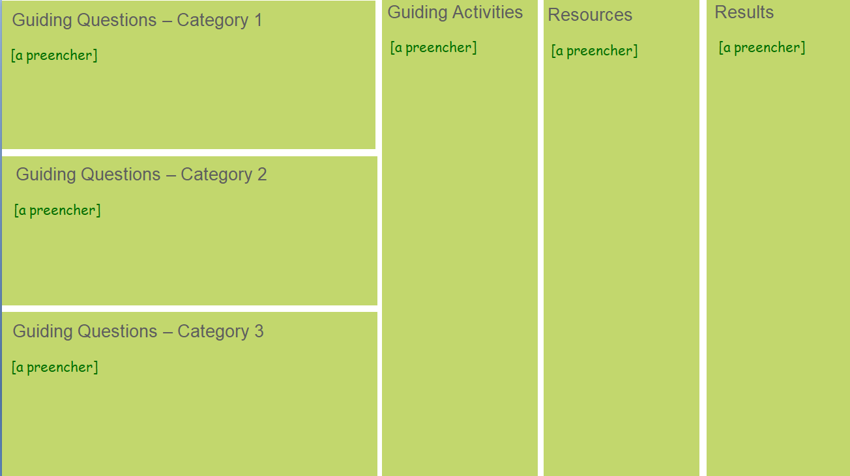
Engage
Strength
Weaknesses
Big idea
Essential Question
Forças
Challenge
Investigate
Problems/Opportunities
Main Benchmark
Critical success factors
Design Patterns
Stakeholders
Act - Requirements' Identification
Act - Development approach
Value proposition
Platform/
Technologies
Prototype Test Strategy
Indicators
Test Strategy
Design Patterns
Requirements
Requirements
Design rules
Coding rules
Refinement Strategy

Slide 3
Strength
Weaknesses
Big idea
Engage
Equipe;
Planejamento Orçamentário;
Reserva de Emergência;
Análise de Despesas;
Investimentos Planejados;
Controle de Dívidas;
Segurança;
Personalização de metas;
Aplicação Web – Responsivo;
-Web
-Mobile
10. Promoção de bem-estar;
Complexidade de Integração Bancária;
Segurança;
Investimento;
Manutenção;
Risco de Dados Incompletos ou Incorretos;
Suporte ao Cliente;
Escalabilidade;
Interface Humano Computador;
Acessibilidade;
Dependência de dados externos
Criar um aplicativo que ajude usuários a gerenciar suas finanças pessoais de forma eficaz, incluindo controle de orçamento, despesas, metas financeiras e geração de relatórios. O aplicativo se destacará pela personalização e pela educação financeira, oferecendo um suporte aos usuários.
Essential Question
Como garantir a segurança dos dados do usuário?
Como abordaremos a escalabilidade do aplicativo?
Como garantiremos uma experiência de usuário satisfatória?
Como educar o usuário a guardar mais dinheiro?
Qual a estratégia para novas funcionalidades?
Como lidaremos com o gerenciamento e a análise de grandes volumes de dados financeiros?
Como garantiremos a privacidade dos dados do usuário em nossas integrações?
Quais estratégias usaremos para manter o engajamento dos usuários?
Challenge
Desenvolver um sistema seguro e eficiente para integrar dados bancários dos usuários
Garantia de Segurança dos Dados do Usuário Escalabilidade do Aplicativo
Experiência de Usuário Satisfatória
Educação Financeira dos Usuários: Criar conteúdos educativos e recursos interativos dentro do aplicativo.
Estratégia para Novas Funcionalidades: Estabelecer um ciclo de feedback para priorizar desenvolvimentos futuros.

Slide 4
Guiding Questions – Category 1
Guiding Activities
Resources
Results
Quais são os requisitos de segurança específicos que devem ser atendidos para proteger os dados bancários dos usuários?
Como garantiremos a criptografia adequada dos dados bancários durante a transmissão e armazenamento?
Quais métodos de autenticação e autorização serão usados para garantir que apenas usuários autorizados acessem os dados bancários?
Como vamos gerenciar e proteger as credenciais de acesso às APIs bancárias?
Quais são os procedimentos para lidar com uma violação de dados e como garantiremos a resposta rápida e eficaz a incidentes de segurança?
Como vamos garantir a precisão e a integridade dos dados ao integrar diferentes fontes bancárias?
Quais técnicas serão usadas para garantir que a integração com múltiplas instituições financeiras não afete a performance do aplicativo?
Como vamos educar os usuários sobre as medidas de segurança que estão sendo implementadas para proteger seus dados bancários?
[a preencher]
[a preencher]
[a preencher]

Slide 5
Guiding Questions – Category 2
Guiding Activities
Resources
Results
[a preencher]
[a preencher]
[a preencher]
[a preencher]

Slide 6
Guiding Questions – Category 3
Guiding Activities
Resources
Results
[a preencher]
[a preencher]
[a preencher]
[a preencher]

Slide 7
Guiding Questions – Category 4
Guiding Activities
Resources
Results
[a preencher]
[a preencher]
[a preencher]
[a preencher]

Slide 8
Guiding Questions – Category 5
Guiding Activities
Resources
Results
[a preencher]
[a preencher]
[a preencher]
[a preencher]

Slide 9
Guiding Questions – Category 6
Guiding Activities
Resources
Results
[a preencher]
[a preencher]
[a preencher]
[a preencher]

Slide 10
Problems/Opportunities
Main Benchmark
[a preencher]
[a preencher]
Critical success factors
[a preencher]
Stakeholders
[a preencher]

Slide 11
Value Proposition
Platform/Technologies
Prototype Test Strategy
Facilidade de Uso: Interface intuitiva que torna o controle financeiro acessível a todos, independentemente do nível de conhecimento financeiro.
Visibilidade em Tempo Real: Acompanhamento de despesas e receitas em tempo real, permitindo ajustes imediatos no orçamento.
Personalização de Metas: Usuários podem definir metas financeiras personalizadas e receber recomendações baseadas em seu comportamento de gasto.
Relatórios Detalhados: Geração de relatórios visuais e analíticos que ajudam a identificar padrões de gasto e áreas de economia.
Segurança de Dados: Proteção de dados financeiros dos usuários, garantindo privacidade e segurança.
Educação Financeira: Oferecer conteúdos educativos, como artigos e vídeos, para ajudar os usuários a melhorar sua literacia financeira e tomar decisões mais informadas.
Testes de Usabilidade: Conduzir sessões de testes com usuários para observar a interação e a experiência com o protótipo.
Feedback Contínuo: Implementar formas de coleta de feedback direto no aplicativo (ex: pesquisas, comentários).
Cenários de Uso: Criar cenários de uso para testar fluxos críticos como criação de orçamento e geração de relatórios.
Teste de Desempenho: Avaliar a rapidez e a eficiência do aplicativo sob diferentes condições de carga.
APIs
Backend
Mobile
Simplicidade: Design limpo e minimalista que facilita a navegação.
Consistência: Elementos visuais e interações devem ser consistentes em todas as telas.
Acessibilidade: Garantir que o aplicativo seja acessível para pessoas com deficiência.
Hierarquia Visual: Utilizar tamanho, cor e espaço para destacar informações importantes e guiar a atenção do usuário.
Navegação Intuitiva: Estruturar menus e opções de navegação de forma lógica e previsível, permitindo que os usuários encontrem o que precisam rapidamente.
Espaçamento Adequado: Garantir que os elementos tenham espaço suficiente entre si para evitar toques acidentais e facilitar a leitura.
Tipografia Clara: Usar fontes legíveis e consistentes, priorizando a clareza em tamanhos de texto e hierarquia visual.
Cores: Aplicar cores de forma estratégica para transmitir emoções e priorizar informações.
Responsividade: Garantir que o design funcione bem em diferentes tamanhos de tela, desde smartphones até tablets.
Acessibilidade: Incluir opções de contraste alto e suporte a leitores de tela, garantindo que todos os usuários possam acessar e utilizar o aplicativo.
Design rules
Funcionalidades Principais:
Registro e categorização de despesas e receitas.
Criação e acompanhamento de orçamentos mensais.
Definição e monitoramento de metas financeiras.
Geração de relatórios analíticos e gráficos.
Não Funcionais:
Performance: Tempo de resposta, escalabilidade.
Acessibilidade: Compatibilidade com dispositivos assistivos).
Escalabilidade: O sistema deve ser capaz de lidar com um número crescente de usuários sem perda de performance.
Compatibilidade: O aplicativo deve ser acessível tanto em dispositivos móveis quanto em desktop.
Manutenção: Estabelecer um plano de manutenção.
Requisitos Técnicos:
Compatibilidade com diferentes versões de sistemas operacionais.
Integrações com serviços externos.
Funcionalidade offline.
Sistema de Autenticação: Implementar autenticação segura, como biometria (impressão digital ou reconhecimento facial).
Notificações Push: Implementar notificações push para alertas sobre vencimentos, lembretes e dicas financeiras.
Requirements

Slide 12
Indicators
Test Strategy
Design Patterns
[a preencher]
[a preencher]
[a preencher]
Development rules
Refinement Strategy
[a preencher]
[a preencher]

